Slide 1
DISCAPACIDAD E INCLUSION LABORAL
FACILITADOR
Mgr Javier Mendoza Y.

Slide 2
¿ QUE ENTENDEMOS
POR INCLUSION?

Slide 3
Por inclusión se entiende aquella interacción de la sociedad sin importar su condición física, cultural o social, con todo aquello que le rodea en igualdad de condiciones, teniendo así los mismos derechos y oportunidades de ingresar a todo aquello que permita el desarrollo fundamental de la persona, como salud, educación, labor y sociedad

Slide 4
¿LA LEY 223 DE LA PERSONA CON DISCAPACIDAD CUANTOS TIPOS DE INCLUSION ESTABLECE?

Slide 5
INCLUSIÓN SOCIAL.
La inclusión social es el proceso socioeconómico complejo, multifactorial y transdisciplinario que vincula el desarrollo de capacidades de todos los miembros de la sociedad con el acceso igualitario a oportunidades a lo largo del ciclo vital, y con ello, el acceso al bienestar, a redes de relaciones y al ejercicio de la ciudadanía.
Educación Inclusiva.
La educación debe dar respuesta a la diversidad mediante adaptaciones físicas, curriculares y personas de apoyo buscando mayor participación en el aprendizaje, las culturas y las comunidades para reducir la exclusión de la educación

Slide 6
INCLUSIÓN LABORAL.
Derecho al empleo integrado en empresas normalizadas y adaptados, es decir, empleo exactamente igual y en las mismas condiciones y equiparación de oportunidades, de remuneraciones, horarios y beneficios sociales que el de cualquier otro trabajador o trabajadora sin discapacidad, en instituciones públicas o privadas donde la proporción mayoritaria de empleados no tenga discapacidad alguna.

Slide 7
DIFERENCIACION NECESARIA
INTEGRACION -INCLUSION
EXCLUSION

Slide 8
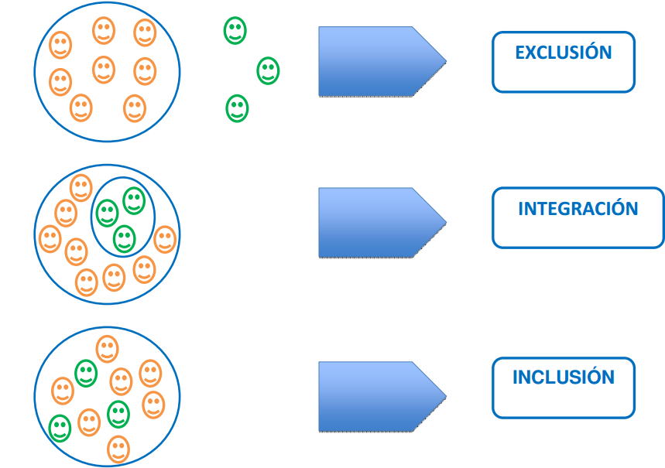

Slide 9
La idea de inclusión se diferencia de la de integración, ya que esta última supone conceptualmente la preexistencia de una separación o segregación donde una parte de la población se encuentra fuera del resto y debe ser integrada en este.
Esto pasa en la escuela, en la sociedad, en el trabajo…
La concepción de inclusión en y para la diferencia, supone crear un contexto de aprendizaje, de trabajo, para habitar, atendiendo a las diferentes formas de apropiación de los sujetos.

Slide 10

Discapacidad – Inclusión laboral
La inclusión en el mundo laboral es una meta a la que aspira cualquier miembro de la sociedad, tenga o no discapacidad.

Slide 11


Slide 12
¿PERO CUALES SON LAS PRINCIPALES BARRERAS PARA LA INCLUSION LABORAL DE LAS PERSONAS CON DISCAPACIDAD?

Slide 13

Existen dos tipos de barreras:
Actitudinales
Arquitectónicas

Slide 14
Barreras actitudinales
Mitos en el ámbito empresarial al momento de contratar a personas con discapacidad…
«no son capaces de utilizar ciertas herramientas o maquinarias normales, por lo que necesito invertir en dispositivos especiales que son muy caros»
«el entorno del trabajo en mi empresa es demasiado peligroso, lo que puede agravar la condición de la persona»

Slide 15
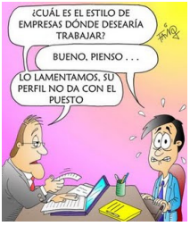
«son poco cumplidoras y faltan mucho al trabajo por enfermedad»
«mis clientes pueden incomodarse al tratar con estas personas
«mis trabajadores pueden tener problemas de comunicación con ellos»

Slide 16
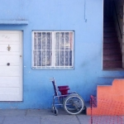
Barreras arquitectónicas
¿Dónde está el problema?
El problema esta en el entorno…

Slide 17
BARRERAS
Desde la Sociedad:
Perduran en la sociedad los prejuicios que bloquean la aceptación de las personas con discapacidad y se subestima el potencial de sus capacidades para el trabajo y otras actividades.
El entorno físico carece de facilidades para el acceso, el traslado y la comunicación , entre otros aspectos.
Este importante sector de la población ha permanecido marginado, la mayor parte de las veces por desconocimiento
de sus capacidades.

Slide 18
BARRERAS
Desde la Empresa:
Los empresarios directamente desconocen los condicionamientos y las posibilidades de los diversos tipos de discapacidades y son temerosos a nivel inconsciente , ya que realizan una proyección de temor frente al hecho de la
enfermedad.
Miedo del empresario a que las personas con discapacidad no
sean bien aceptados por el público.
Desconfianza de la productividad de las personas con discapacidad, pueden exigirles máximo rendimiento , incluso
por encima de sus posibilidades

Slide 19
BARRERAS
DESDE LOS COMPAÑEROS
Reacción generalizada está dominada por los miedos, lo que conduce a comportamientos que van desde el más abierto rechazo y la total discriminación hasta la compasión , pasando por la ignorancia.
Pueden ser considerados una “carga”, de trabajo extra, sobre todo por su mayor ausentismo.
Están los partidarios de exigir un trato igual que los demás respetando las limitaciones objetivas que tienen

Slide 20
BARRERAS
Desde la Persona con discapacidad:
Se sienten incapaces de competir en pie de igualdad con otros trabajadores.
Presentan temor de sentirse rechazados por las empresas por su situación y apariencia física.
Se sienten inseguros de poder acceder a un grupo de socialización con capacidades distintas.
Piensan que no podrán aprender a adquirir destrezas para mejorar su relación personal y no sentirse una carga.
Temores al rechazo, discriminación y/o proteccionismo.

Slide 21
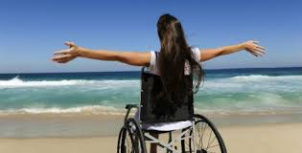
Beneficios de la inclusión laboral para personas con discapacidad
Impacto en la economía personal y familiar
Mayores grados de autonomía
Mejora en la autovaloración personal
Liberación de energía, tiempo y recursos en la familia

Slide 22
Características del perfil laboral de las personas con discapacidad:
Iniciativa
Motivación
Autoestima
Constancia
Capacidad de autocontrol
Auto-organización
Capacidad para relacionarse
Capacidad para adquirir nuevos conocimientos
Capacidad de autocrítica
Responsabilidad

Slide 23
Consejos para dirigirse a un trabajador/a

Slide 24
Consejos para dirigirse a un trabajador/a sordo/a o con hipoacusia.
Puedes llamar su atención tocándole levemente en el hombro, y no empieces a hablar hasta asegurarte de que te está mirando.
Míralo al hablar, porque muchas personas sordas se apoyan en la lectura de los labios para entender lo que se está diciendo.
Vocaliza pero sin gritar, y habla despacio, pero con normalidad, construyendo frases cortas, correctas y simples.
Puedes ayudarte con un gesto o escribiendo las palabras.
Si la persona sorda no logra comprenderte, busca un sinónimo más fácil para entender a través de la lectura de los labios, o haz frases sencillas.
Las personas con discapacidad auditiva pueden no captar las ironías, así que si se trata de una broma, hacérselo saber.
Informa al resto de la plantilla sobre las pautas de comportamiento básicas para que puedan relacionarse con esta persona de forma natural.
Trata de que la comunicación escrita sobre datos, reuniones y cualquier tema importante esté siempre por escrito.
Intenta que en las reuniones todas y todos los participantes estén posicionados en lugares visibles.

Slide 25
Consejos para dirigirse a un trabajador/a con Discapacidad visual:
Se le debe preguntar si necesita ayuda al desplazarse por la oficina y en ese caso le ofreceremos el brazo.
Se le debe informar de la distribución del espacio y avisarle si hay algún cambio en la ubicación del mobiliario y otros materiales.
Para una persona con discapacidad visual el orden es fundamental, porque se orientan en función de un orden establecido.
Mejor que los adverbios de lugar (aquí, allí…) dar otras referencias como "a tu izquierda," "en la pared de tu derecha"
Tratar de sustituir la información no verbal por respuestas sonoras y muy descriptivas.
Cuando se les ofrece algo hay que ponérselo en la mano diciéndole lo que es o dejándolo en un sitio bien indicado.
Si el trabajador pide que se le lea algo, debe hacerse de forma literal evitando incluir juicios de valor o tratando de resumir el contenido.
Permitir el uso de ayudas técnicas aplicadas a las personas con discapacidad y mecanismos de transcripción en braille

Slide 26
Si el trabajador o trabajadora camina despacio o usa muletas:
Ajustar el paso al suyo.
- Evitar posibles empujones.
- Ayudarle si debe transportar objetos o paquetes.
- No le separes nunca de sus muletas.
Si utiliza silla de ruedas:
- Para dirigirse a la persona hay que situarse enfrente y a la misma altura (sentados).
- Si no se conoce el funcionamiento de la silla de ruedas, hay que preguntar cómo ayudarle.
- Hay que dirigirse siempre a la persona que va en la silla y no a su acompañante.{mospagebreak}
Para dirigirse a un trabajador/a que tiene alteraciones del comportamiento:
Dar instrucciones precisas.
- Comunicarse de manera clara y concisa.
- Evitar discutir y las situaciones violentas.
- Evitar un lenguaje corporal amenazante o agresivo.
- Respetar su espacio personal (especialmente en momentos de agresividad de la persona).
- Tratar de adaptarse y comprender las situaciones de crisis.
- Minimizar el estrés.
- Dignificar y respetar.
- Facilitar su independencia y autonomía.
- Normalizar su situació

Slide 27
Para dirigirse a un trabajador/a con dificultades de comprensión o que posee una discapacidad intelectual:
Dirigirse a la persona en vez del acompañante. Cuando sea necesario, debe esperarse a que el acompañante intervenga por propia iniciativa.
Hay que ser naturales en la forma de hablar.
Tratar a la persona siempre con respeto (no tratándolos como si fueran niños, por ejemplo).
Debe limitarse la ayuda a lo necesario, procurando que se desenvuelva solo o sola en todas las actividades posibles.
Animar a otras personas para que hablen directamente con las personas con discapacidad intelectual.
Hacer lo posible para introducir en la conversación a la persona con discapacidad intelectual, aunque ésta tenga dificultades para expresarse.
Escuchar y respetar sus opiniones.
Evitar ponerse nervioso si de forma inconsciente se usan expresiones que puedan relacionarse con la discapacidad intelectual; ellos también las usan en ocasiones.

Slide 28
Respetar la intimidad y la dignidad de las personas con discapacidad intelectual (evitar, en la
medida de lo posible, estar presentes cuando se visten o desvisten, etc.)
Mostrar a la persona con discapacidad intelectual no sólo como receptora de información, sino también con capacidad para aportar cosas.
Evitar una posible percepción de superioridad sobre la persona con discapacidad intelectual; se les debe proponer, no imponer.
Hay que ser pacientes, saber escuchar, estar abiertos a nuevas formas de comunicación, como la no verbal.
Hay que rechazar los estereotipos: evitar presentar cualquier tipo de característica física como factor determinante de la personalidad.
Hay que reconocer el derecho de autodeterminación que tienen, también, las personas con disminución intelectual. Esto significa apoyarlas en la adquisición de habilidades necesarias para escoger o decidir.
En definitiva, no hay que olvidar que, como cualquier trabajador, la persona con discapacidad tiene la capacidad de poder ofrecer sus conocimientos, experiencia, sus ganas… de una forma digna.

Slide 29
CONCLUSIÓN
Puede afirmarse que las personas con discapacidad pueden integrarse en todo tipo de empresas, compitiendo de igual a igual en los niveles de productividad, de eficiencia y competitividad, siempre y cuando se ubiquen en el puesto correcto compatible con su perfil ocupacional y se les brinde los sistemas de apoyo requeridos dependiendo de su tipo de discapacidad, para su normal desempeño laboral.
Debemos generar un cambio cultural y eliminar barreras para permitir una sociedad más justa y equitativa con Los Trabajadores con Discapacidad.

Slide 30
EXPERIENCIAS LABORALES SOBRE INCLUSION LABORAL

Slide 31
ATENCION A PERSONAS CON DISCAPACIDAD”
SERVICIO PLURINACIONAL DE EMPLEO
El área de Atención a Personas con Discapacidad (Inclusión Laboral), es un área dependiente del Servicio Plurinacional de Empleo, de la Dirección General de Empleo, que tiene como objeto la promoción y atención de la Inclusión Laboral de Personas con Discapacidad, según lo establecido en el marco legal nacional

Slide 32
El programa de capacitación que se iniciará el 23 de agosto de este año, (2010) es gratuito y fue concebido para beneficiar a 90 personas en todos los ámbitos de discapacidad y tiene como beneficio adicional la entrega 22 bolivianos diarios destinados a cubrir los gastos de pasajes y alimentación durante los 5 meses de capacitación técnica, explicó el responsable del Servicio Plurinacional de Empleo.
Las áreas de capacitación técnica abarcan los rubros de panificación y repostería, producción de lácteos, tejidos a mano y semi industriales; además de textiles y artesanías productivas de exportación.
Una vez que finalice el Programa de Capacitación en Inserción Laboral los beneficiarios habrán adquirido conocimientos que les permita crear sus propios emprendimientos económicos o microempresas que serán gestionadas por los propios institutos de capacitación, a través de un plan de financiamiento, que tiene un fondo global de aproximadamente 100 mil dólares.
Fuente: Los tiempos.com

Slide 33
Otras experiencias desde la sociedad civil
La Razón (Edición Impresa) / Aleja Cuevas / La Paz
02:02 / 23 de julio de 2015
Una alianza interinstitucional, conformada por ocho entidades, lanzó ayer el Banco de Talentos de Personas con Discapacidad para promover su inserción laboral en empresas. Se trata de un centro que les brinda capacitación técnica para luego promoverlos en espacios de trabajo.
Cáritas Boliviana, Cáritas La Paz, Fe y Alegría, Alcaldía de La Paz, Servicio Internacional Británico, Fundación Machaqa Amauta, Handicap International y el Comité Nacional de Personas con Discapacidad (Conalpedis) son los ocho miembros de la alianza que ya insertó laboralmente a 18 personas con discapacidad, quienes aún se forman en el banco de talento Dicha asociación surge a iniciativa de la Pastoral Social Cáritas Bolivia el 11 de mayo de 2015,
.

Slide 34
En el banco de talentos hay ciegos capacitados en telefonía, recepción, call center, informática, panadería y repostería; aquellos con discapacidad intelectual, en artesanía, metalmecánica, textilería; y otros grupos, en diseño, dibujo y producción radial.
Durante el lanzamiento de la iniciativa se mostró en video sobre la experiencia de Emilio, un fisioterapeuta que no dejó que la ceguera se convirtiera en un obstáculo para ejercer la carrera que estudió. Pereira explicó que la inclusión laboral pasa por ciertos procedimientos: identificación de las personas con discapacidad, diagnóstico laboral, test vocacional de las habilidades y experiencia, y la capacitación.

Slide 35
Otras instituciones en Cochabamba
FUNDACION EIFODEC
DECOOPSO(COOPERATIVAS SOCIALES DE TRABAJO)
MAP INTERNACIONAL ( IMPLEMENTACION DE PROYECTOS DE GENERACION DE INGRESOS)
FUNDACION FAPIZ
FUNDACION CEOLI

Slide 36
GRACIAS

